Slide 1


^{BUSINESS CONCEIVING}
COMPANY PROFILE 2024

Slide 2

PUNTO DI RIFERIMENTO INTERNAZIONALE NEL SETTORE DENTALE E DELL’HEALTH & BEAUTY
anni
+25
di esperienza
Key-Stone è un network di competenze a supporto di aziende
e organizzazioni nella comprensione del mercato
di riferimento e nello sviluppo del business

Slide 3

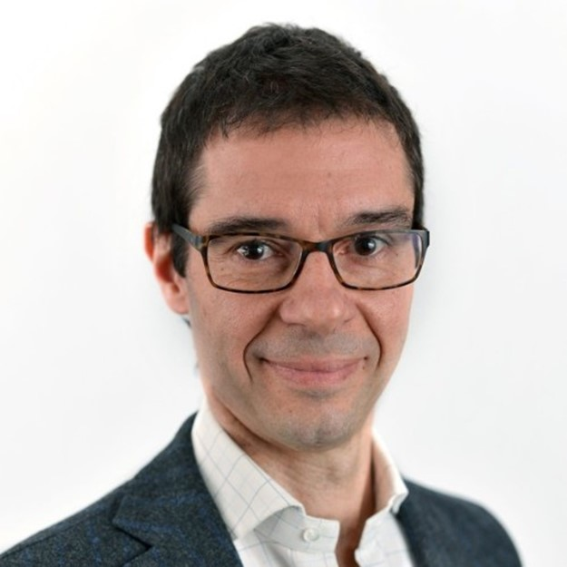



Da oltre 25 anni, progettiamo e sviluppiamo ricerche di mercato, supportando l’interpretazione strategica delle informazioni.
Attraverso l’elaborazione e l’analisi dei dati di mercato, accompagniamo le aziende partner nello sviluppo della pianificazione strategica e di marketing, individuando le migliori opportunità di business.
I nostri esperti vantano esperienza pluriennale con le principali aziende del Settore Dentale e dell’Health & Beauty.
Roberto Rosso
Founder and Chairman
Marco Pacini
CEO
Simona Grieco
Head of Business Development
Simone Gala
International
Sales Account
Elisabetta Bauducco
National Key Account Italia

Slide 4


LA NOSTRA FILOSOFIA
LA NOSTRA FILOSOFIA
VISION
“Business Conceiving”
Aumentare la conoscenza delle dinamiche del settore dentale e dell’health & beauty a livello mondiale, per permettere ad aziende e organizzazioni la comprensione e lo sviluppo del loro business.
MISSION
In stretta sinergia con i nostri clienti, seguendo logiche di assoluta eccellenza, creiamo strumenti di analisi, pianificazione e controllo funzionali all'individuazione, alla valutazione e al perseguimento di nuove opportunità di business.

Slide 5

LA NOSTRA STORIA, LA NOSTRA CULTURA
LA NOSTRA STORIA, LA NOSTRA CULTURA
+25 anni
+30 risorse
+100 partner
Key-Stone è una società internazionale di ricerche di mercato e consulenza strategica fondata a Torino nel 1996. Con un fatturato annuale di 3 milioni di Euro, siamo punto di riferimento per il settore
Altamente specializzate nell’ambito ricerche di mercato e analisi dei dati con un profondo know-how del mercato internazionale di settore che permette una lettura dei dati ad alto valore consulenziale
Possiamo contare su uno stretto rapporto fiduciario con numerosissimi partner leader nel mercato del dentale e dell’health care & beauty, oltre a collaborazioni con le principali testate giornalistiche del settore
Visione a 360°
84 paesi
5 BN/USD
Intervistiamo periodicamente tutti gli stakeholder d’interesse: professionisti (dentisti, igienisti, odontotecnici, fisioterapisti, parrucchieri ecc), pazienti/clienti, Key Opinion Leader, società scientifiche e istituzioni
Raccogliamo e rielaboriamo con estremo rigore i dati di vendita di centinaia di aziende, garantendo una copertura del business a livello globale e dettagliato in ogni regione geografica (APAC, EMEA, Americas)
Il valore del panel di dati raccolti su consumabili e attrezzature che ci ha fatto diventare il fornitore chiave, a livello internazionale, delle principali industrie del settore dentale. Con una gamma di prodotti tracciati in costante evoluzione
UNIQUE IN THE DENTAL SECTOR -
QUALIFIED IN HEALTH & BEAUTY

Slide 6


MILESTONES
MILESTONES
1996
2024
IDEA IMPRENDITORIALE
Marketing Projects & Services
Personalizzazione e flessibilità
Staff multidisciplinare
ANNO ZERO
Differenziazione dell’offerta per società e settori/target
Piano di ampliamento delle risorse (per arrivare a oltre 50 entro il 2026) così da aumentare la capacità produttiva e consulenziale
Apertura di nuove sedi (Italia, Francia, Germania, Spagna, US)
2015
VERTICALIZZAZIONE
2005
Focus dentale
Sviluppo modelli unici ed esclusivi
Estensione in ambiti affini
Espansione Worldwide
GRUPPO KEY-STONE
Dall’architettura strategica al marketing operativo
Sviluppo in diversi settori e internazionalizzazione
Dipartimento Ricerche Qualitative
Comunicazione integrata di marketing
2009
SPECIALIZZAZIONE
Rivisitazione strategica
Focus su segmenti specifici di mercato
Marketing Research & Consulting

Slide 7

IL MANIFESTO
IL MANIFESTO
KNOWLEDGE
COMMITMENT
PEOPLE
TRUST
WORLDWIDE
La capacità di analizzare i dati di mercato con assoluto rigore metodologico e di gestirli con estrema padronanza, insieme alla profonda conoscenza dei settori serviti, rappresenta per noi la chiave di volta delle nostre attività.
Il commitment è il cuore pulsante del nostro lavoro. Il nostro team gestisce con la massima dedizione ogni progetto, per raggiungere gli obiettivi prefissati e superare le aspettative del cliente. Siamo flessibili e pronti ad adattarci alle esigenze dei nostri clienti, offrendo soluzioni personalizzate e costruendo relazioni di lunga durata basate sulla fiducia e la qualità del servizio fornito. Questo è il nostro impegno costante per garantire il successo a lungo termine per i nostri clienti e per il nostro team.
La centralità e l’unicità della persona è sempre alla base del nostro lavoro. Non esiste vantaggio personale, bensì un vantaggio conquistato e condiviso da tutto il team lungo il percorso di crescita dell’azienda. Lo spiccato orientamento alla comunicazione
e alla relazione interpersonale
- il ‘saper essere’ della nostra professionalità - ci permette
di relazionarci in modo sinergico con i nostri clienti e partner.
La consolidata indipendenza rispetto ai player dei rispettivi settori e l’assoluta riservatezza
nella gestione dei dati ci permettono di essere il punto di riferimento per i clienti che si affidano a noi.
Il team internazionale, le conoscenze globali coniugate
a quelle locali del singolo Paese ci permettono di guidare le aziende e le organizzazioni
ad anticipare le tendenze
e le sfide dei rispettivi settori.

Slide 8
I NOSTRI SERVIZI

Slide 9
RICERCHE DI MERCATO
CONSULENZA STRATEGICA
FORMAZIONE E COACHING
RICERCHE DI MERCATO
RICERCHE DI MERCATO
Selezioniamo lo strumento più idoneo a rispondere alle vostre esigenze. Possiamo attingere a data base proprietari e indagini multicliente ed eventualmente integrarli con i risultati di indagini ad hoc, ritagliate sulle business question specifiche, così da restituire insight ampi e profondi su mercato e target (professionisti e clienti finali/pazienti).
COMPRENDERE IL MERCATO
CONOSCERE IL TARGET
MISURARE E OTTIMIZZARE LA BRAND PERFORMANCE
METTERE A PUNTO LE LEVE
DI MARKETING E COMUNICAZIONE
Misurazione del mercato: valori e volumi di mercato per brand, quote di mercato, penetrazione, performance distributive, analisi dei prezzi medi, etc.
Analisi di scenario: fenomeni, trend e potenziali minacce e opportunità
Analisi della competizione
Analisi funzionali al category management
Sviluppo di modelli previsionali
Caratteristiche hard: sociodemo, comportamenti di acquisto, utilizzo, raccolta di informazioni (customer journey e journey), etc.
Caratteristiche soft: bisogni latenti, aspirazioni e desiderata, universo simbolico e valoriale
Touch points: atteggiamento verso la comunicazione (sia in termini di tone of voice, linguaggio ed espressioni) sia di esposizione (canali preferiti)
Segmentazione del target
Brand Awareness
Brand positioning
Brand image
Indagini di customer experience e customer satisfaction
Concept test
Pack test
Pricing test
Pre & Post Comunicazione

Slide 10
RICERCHE DI MERCATO
CONSULENZA STRATEGICA
FORMAZIONE E COACHING
CONSULENZA STRATEGICA
CONSULENZA STRATEGICA
Guidiamo e supportiamo i nostri partner, aziende e investitori, nella comprensione del mercato, nella valutazione delle opportunità di investimento, nello sviluppo del business e nella pianificazione strategica e di marketing. Oggi le nostre competenze strategiche sono un supporto cruciale per lo sviluppo commerciale dei nostri partner.
Interpretazione strategica dei risultati delle ricerche
Business development
Pianificazione strategica e operativa
Supporto al new business e piani di fattibilità
Segmentazione e profilazione del target
Analisi di scenario e benchmark
Business Due diligence e M&A advisoring

Slide 11
RICERCHE DI MERCATO
CONSULENZA STRATEGICA
FORMAZIONE E COACHING
FORMAZIONE E COACHING
FORMAZIONE E COACHING
I nostri servizi di formazione e coaching rivolti a imprenditori, collaboratori di aziende e professionisti, sono stati ideati per lo sviluppo personale e professionale e finalizzati alla gestione d’impresa, allo sviluppo di business e alla pianificazione strategica e di marketing, in particolare, per i settori health & beauty.
Analisi di mercato: dal dato alla strategia
Marketing strategico
Pianificazione economica
Saper leggere e interpretare i dati di mercato
CRM, gestione e analisi del cliente
Gestione aziendale
Dinamiche di comunicazione e vendita
Marketing operativo
Strategia imprenditoriale
Organizzazione e leadership
Comunicazione digitale

Slide 12
^{BUSINESS CONCEIVING}
Via Severino Doppi 20 - 10095 Grugliasco (TO)
key-stone@key-stone.it
+39 011 311 94 30
©Key-Stone srl – All rights reserved. This document is protected by copyright. No part of it may be modified, reproduced or distributed in any form by any means without prior written authorization of Key-Stone srl.

